Slide 1
KECEPATAN RELATIF MEKANISME EMPAT BATANG PENGHUBUNG
OLEH :
M. YUSUF RAHMANSYAH SIAHAAN

Slide 2
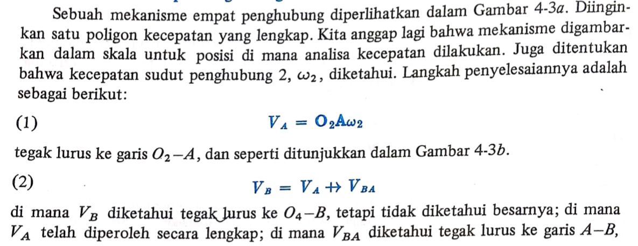

Slide 3
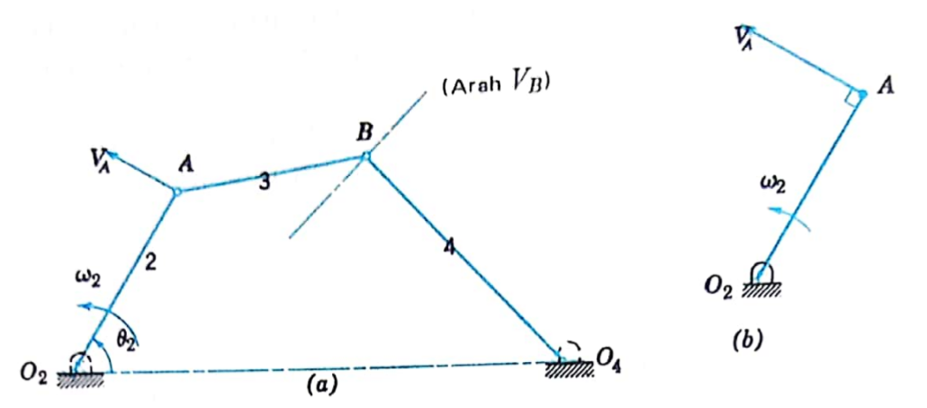

Slide 4



Slide 5
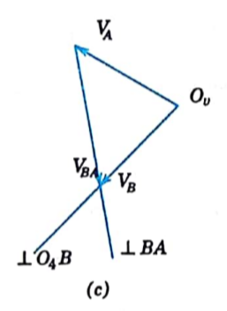
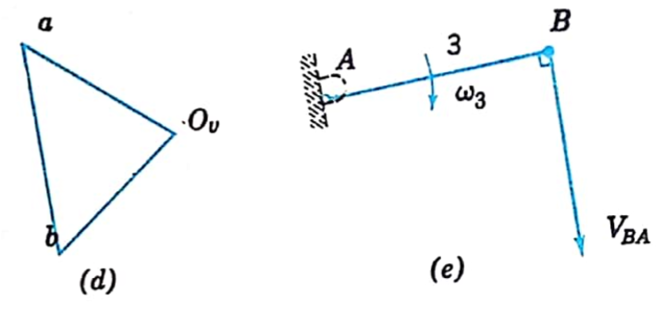

Slide 6
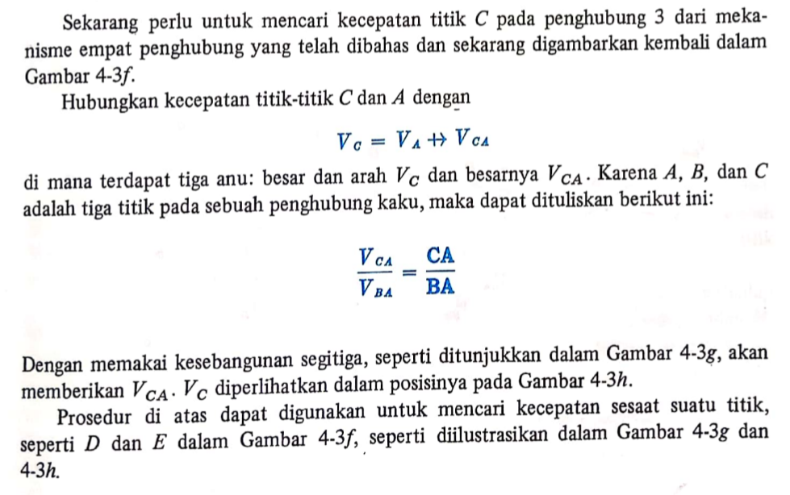

Slide 7
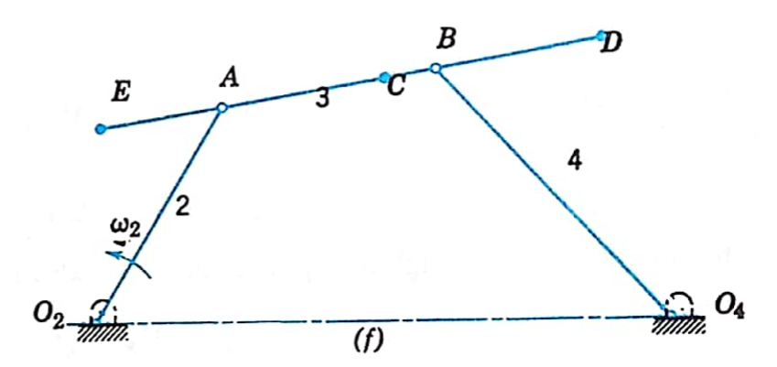

Slide 8
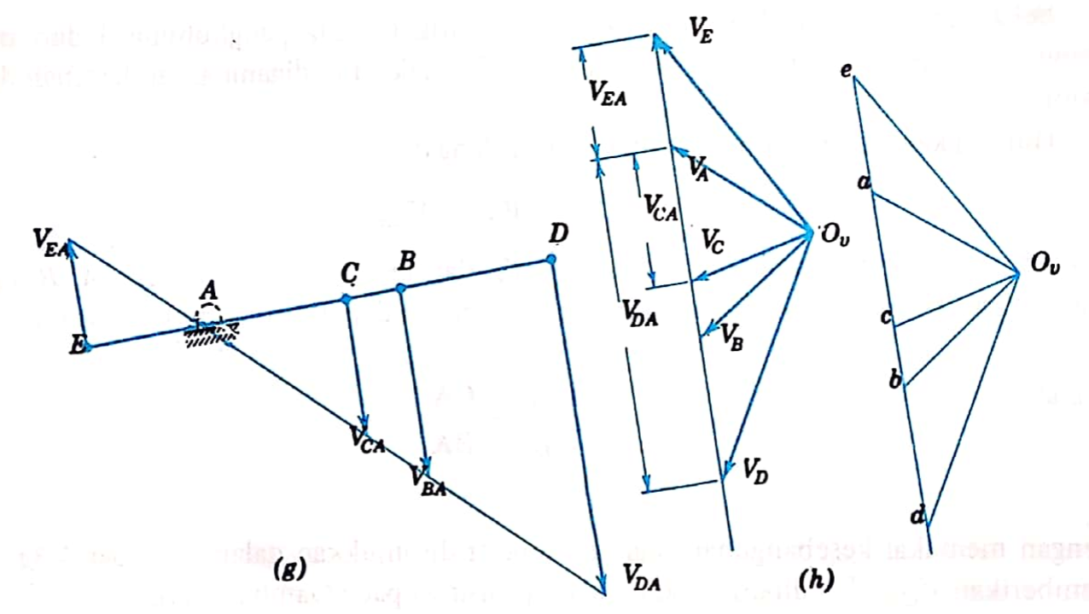

Slide 9
TERIMA KASIH

